Slide 1
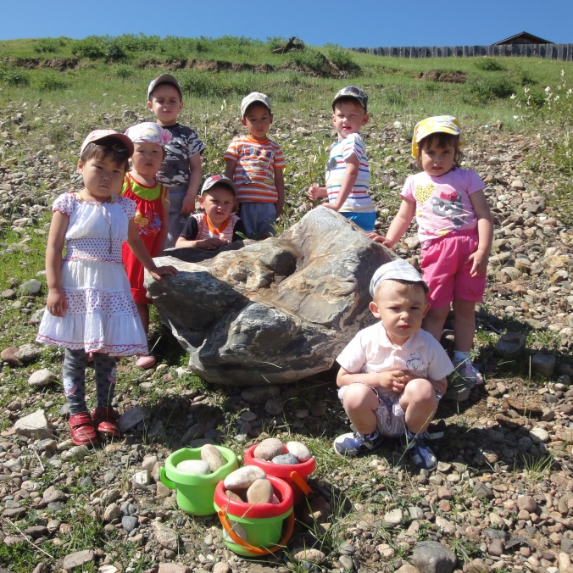
«Квест- игра современная игровая технология в ДОУ»
Выполнила: Гущина АН
Воспитатель I кв. категории.
Детский сад «Витимок»

Slide 2
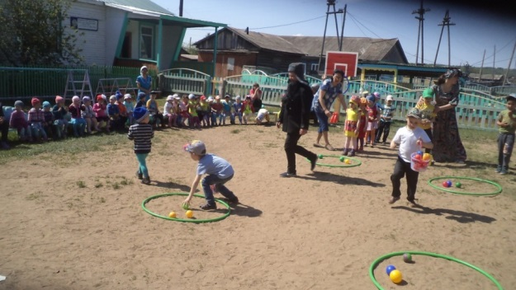
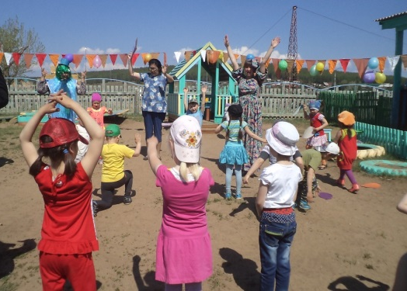
Квест - приключенческая игра — один из основных жанров компьютерных игр, представляющий собой интерактивную историю с главным героем, управляемым игроком.
Квест - это игры, в которых игроку необходимо искать различные предметы, находить им применение, разговаривать с различными персонажами в игре, решать головоломки и т.д.
Квест – это командная игра. Идея игры проста – команды, перемещаясь по точкам, выполняют различные задания, но изюминка такой организации игровой деятельности состоит в том, что, выполнив одно задание, дети получают подсказку к выполнению следующего.

Slide 3
КЛАССИФИКАЦИЯ КВЕСТ-ТЕХНОЛОГИЙ

Slide 4
Требования к сценарию квест -игры
Доступность заданий
Системность
Наличие конечного результата
Эмоциональная окрашенность заданий
Использование разных видов детской деятельности
Разумность по времени

Slide 5
Виды деятельности
Игровая
Познавательно
-исследовательская
Коммуникативная
Двигательная
Изобразительная
Музыкальная
Notes:
В ходе КВЕСТА у детей происходит развитие по всем образовательным областям и реализуются разные виды деятельности:

Slide 6
АЛГОРИТМ РАЗРАБОТКИ ИГРОВОЙ ПРОГРАММЫ
(Мотивация , уста-
новка , интерес)

Slide 7
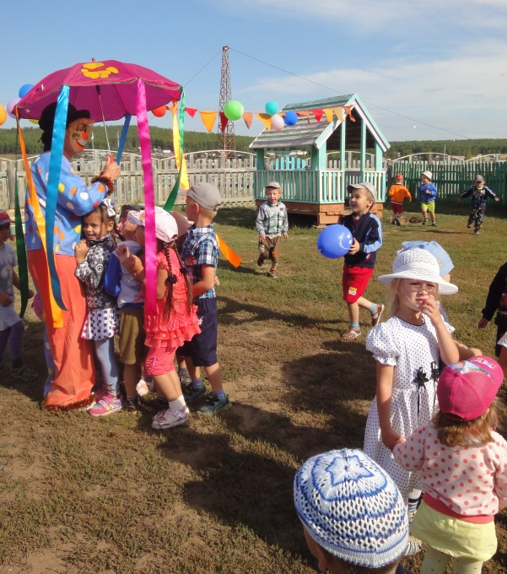
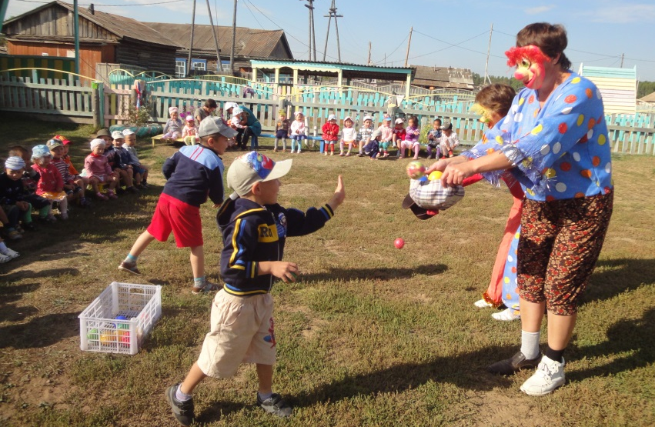
Детские квесты помогают реализовать следующие задачи:
-Образовательные (участники усваивают новые знания и закрепляют имеющиеся);
-Развивающие (в процессе игры у детей происходит повышение образовательной мотивации, развитие инициативы и самостоятельности, творческих способностей и индивидуальных положительных психологических качеств, формирование исследовательских навыков, самореализация детей);
-Воспитательные (формируются навыки взаимодействия со сверстниками, доброжелательность, взаимопомощь и другие).

Slide 8
СТРУКТУРА КВЕСТА
Оценка. Приз. Рефлексия (подведение итогов и оценка мероприятия)
Воспитатель ориентируется на 4 вида рефлексии для оценки мероприятия:
Коммуникационная - обмен мнениями и новой информацией между детьми и педагогами;
Информационная - приобретение детьми нового знания;
Мотивационная - побуждение детей и родителей к дальнейшему расширению информационного поля;
Оценочная - соотнесение новой информации и уже имеющихся у детей знаний, высказывание собственного отношения, оценка процесса.

Slide 9
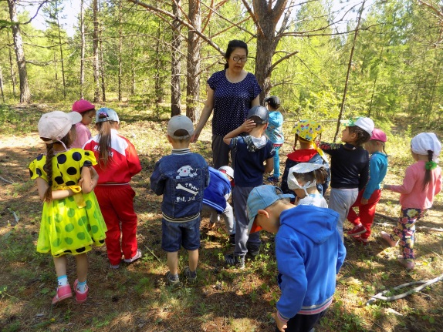
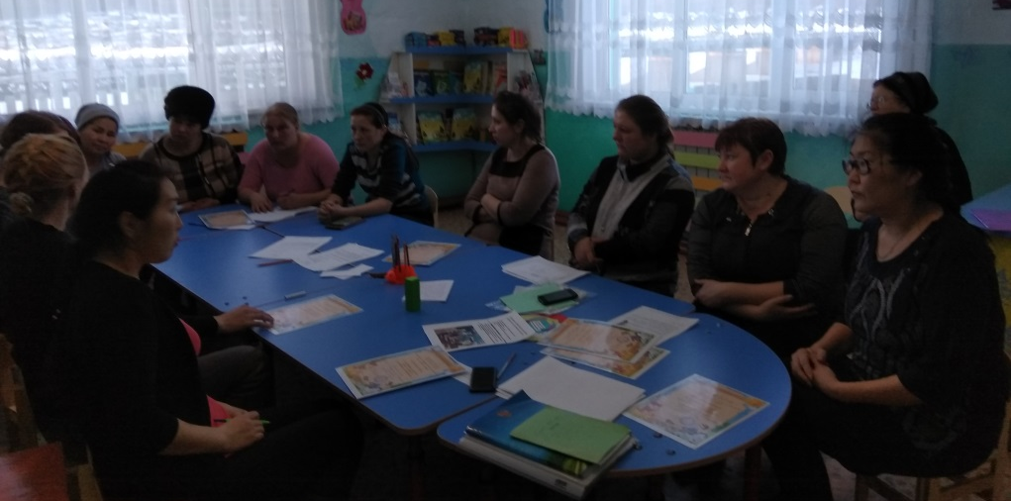
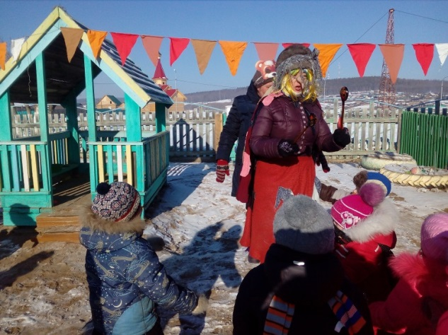
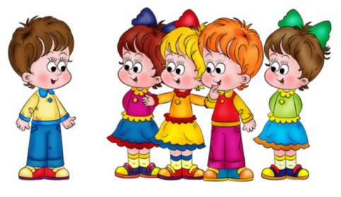
Преимущества Квеста: · возможность интерактивной работы с родителями; · заинтересованность родителя в работе с педагогами; · конкретный результат работы родителя с ребёнком.

Slide 10
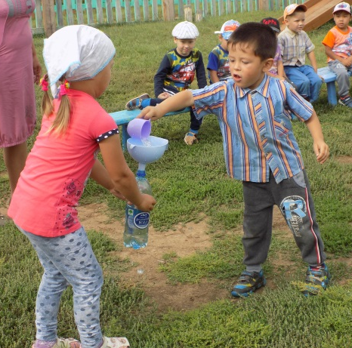
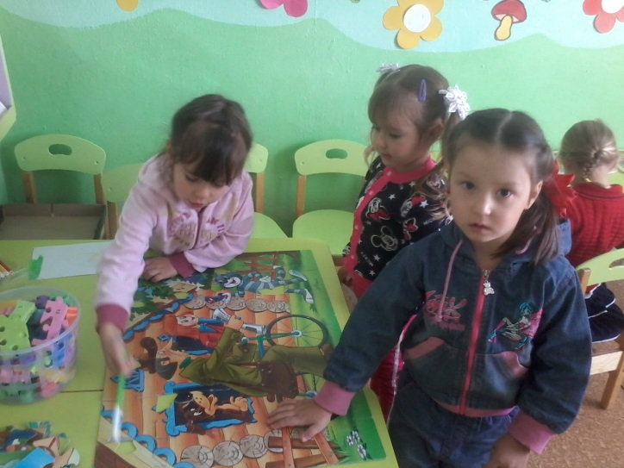
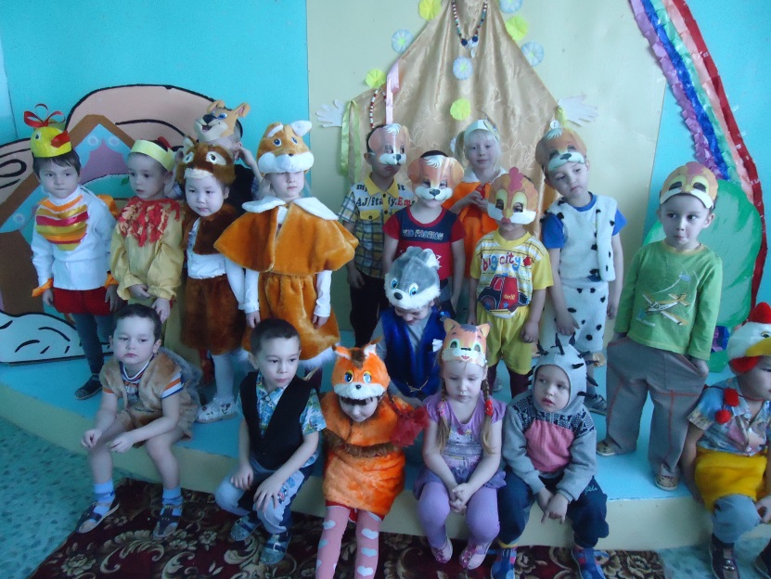
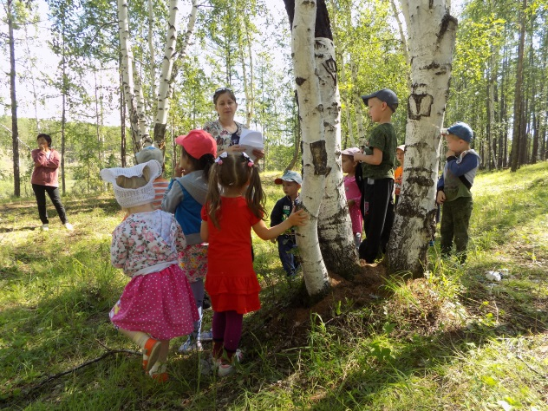

Slide 11
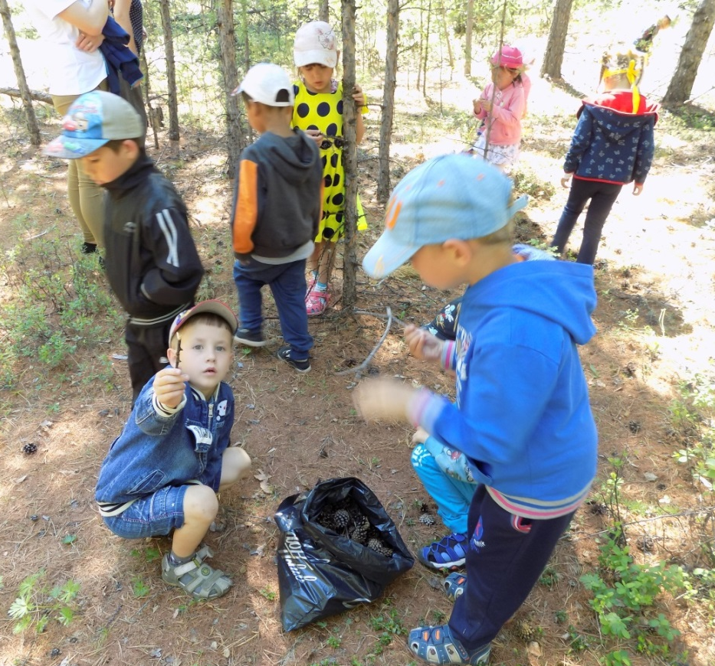
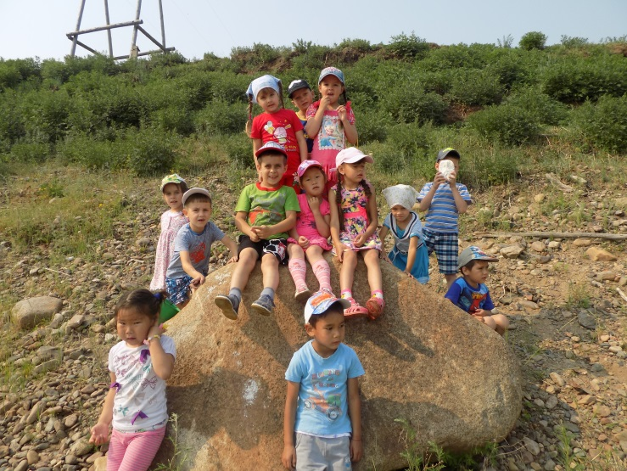
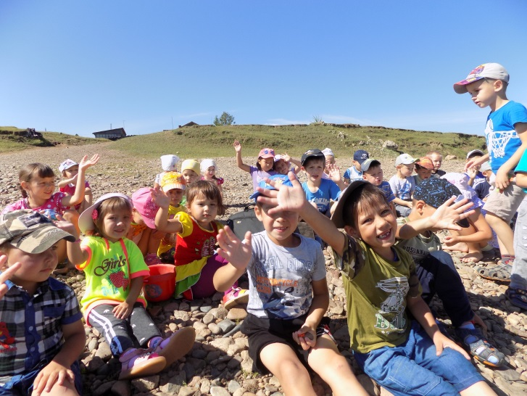
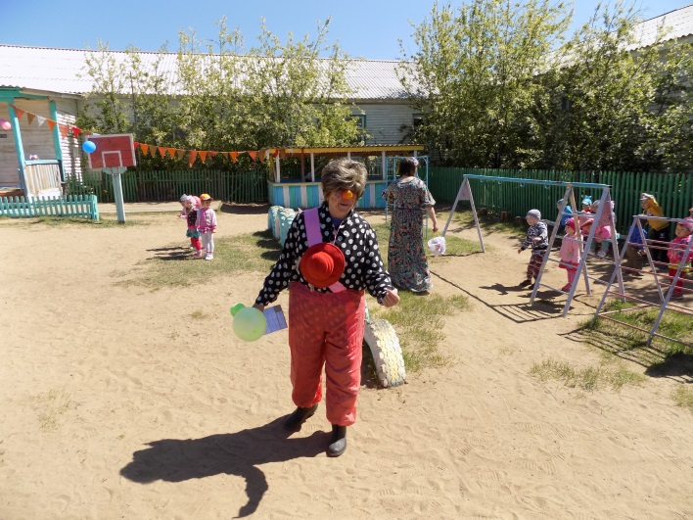

Slide 12
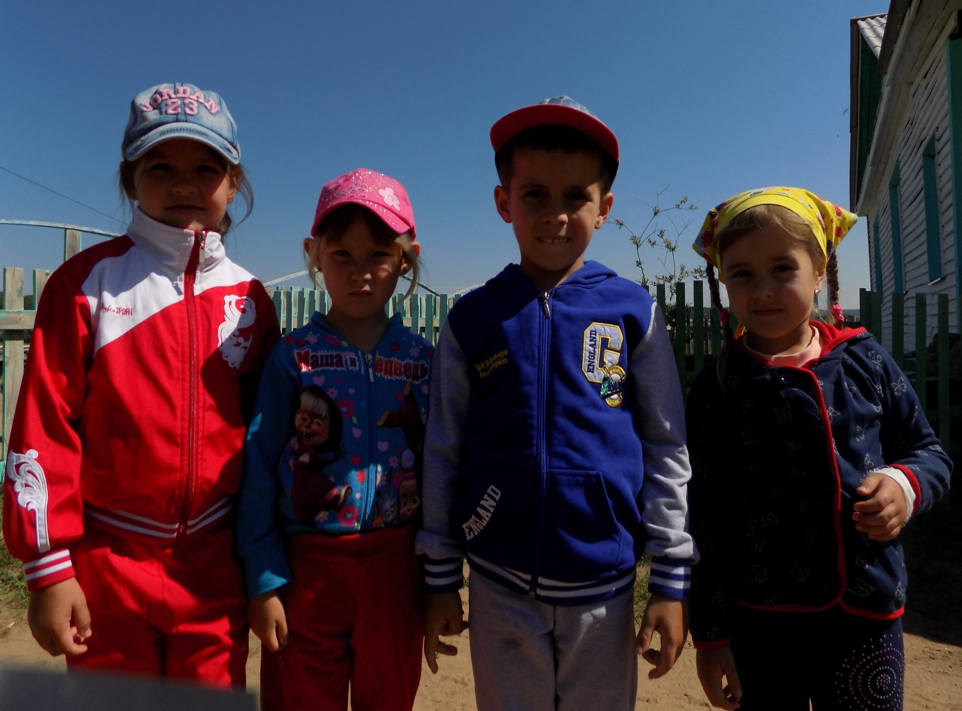

Slide 13
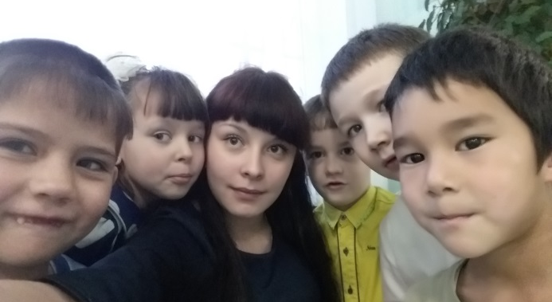
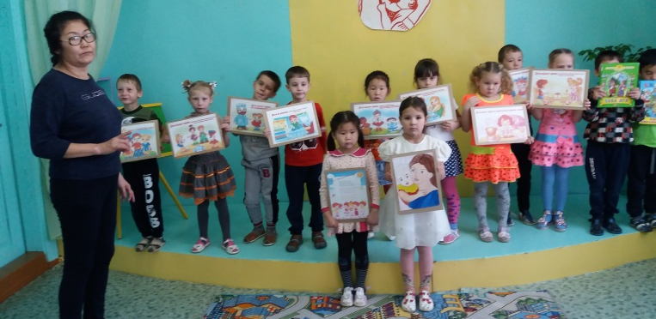
ВЫВОД: самое главное, это то, что квесты помогают нам активизировать и детей, и родителей, и педагогов. Это игра, в которой задействуется одновременно и интеллект участников, их физические способности, воображение и творчество. Здесь необходимо проявить и смекалку, и наблюдательность, и находчивость, и сообразительность, эта тренировка памяти и внимания, это развитие аналитических способностей и коммуникативных качеств. Участники учатся договариваться друг с другом, распределять обязанности, действовать вместе, переживать друг за друга, помогать. Все это способствует сплочению не только детского коллектива, но и родительского сообщества, а также улучшает детско-родительские отношения. А еще немаловажным является то, что родители становятся активными участниками образовательного процесса в ДОУ, укрепляются и формируются доверительные взаимоотношения детский сад-семья. Квест-игры одно из интересных средств, направленных на самовоспитание и саморазвитие ребёнка как личности творческой, физически здоровой, с активной познавательной позицией. Что и является основным требованием ФГОС ДО.

Slide 14
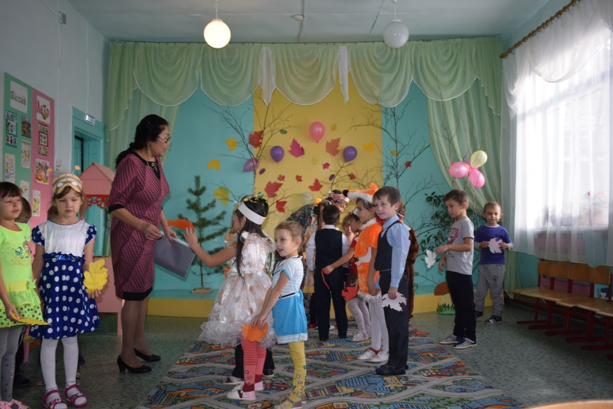
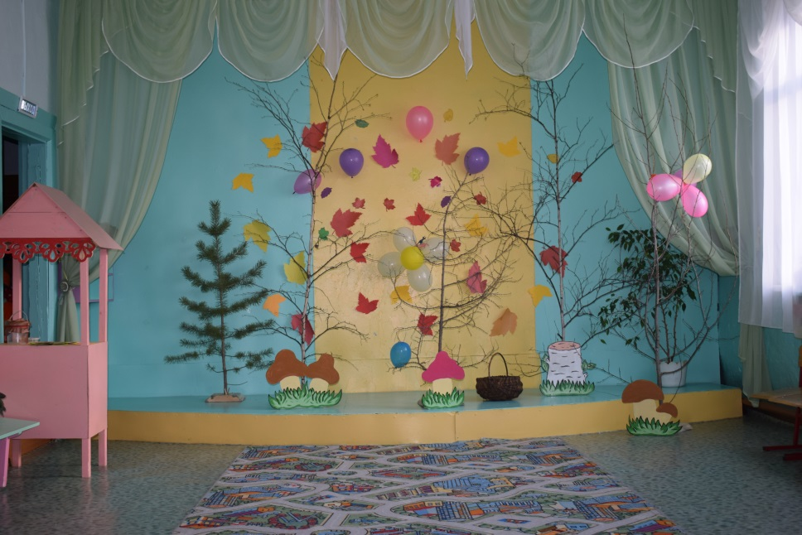
Дайте детству наиграться Вдоволь, досыта, не вкратце,
Дайте дождиком умыться,
Дайте, как цветку раскрыться.
Дайте детству наиграться, Насмеяться, наскакаться. Дайте радостно проснуться, Дайте в ласку окунуться!

Slide 15
Спасибо за внимание!
Notes:
ВЫВОД: самое главное, это то, что квесты помогают нам активизировать и детей, и родителей, и педагогов. Это игра, в которой задействуется одновременно и интеллект участников, их физические способности, воображение и творчество. Здесь необходимо проявить и смекалку, и наблюдательность, и находчивость, и сообразительность, эта тренировка памяти и внимания, это развитие аналитических способностей и коммуникативных качеств. Участники учатся договариваться друг с другом, распределять обязанности, действовать вместе, переживать друг за друга, помогать. Все это способствует сплочению не только детского коллектива, но и родительского сообщества, а также улучшает детско-родительские отношения. А еще немаловажным является то, что родители становятся активными участниками образовательного процесса в ДОУ, укрепляются и формируются доверительные взаимоотношения детский сад-семья. Квест-игры одно из интересных средств, направленных на самовоспитание и саморазвитие ребёнка как личности творческой, физически здоровой, с активной познавательной позицией. Что и является основным требованием ФГОС ДО.

